Slide 1
La ciencia de la complejidad: una parábola para enseñar el amor
I SIMPOSIO INTERNACIONAL SOBRE EDUCACIÓN Y COMPLEJIDAD
Carlos E. Puente
Universidad de California, Davis
Pontiﬁcia Universidad Javeriana
Bogotá, 28 de Agosto de 2013

Slide 2
Tesis
Nosotros humanos, con alma,
podemos aprender de avances recientes
acerca de la complejidad natural
para vivir y enseñar el amor novedosamente…

Slide 3
A partir de la complejidad:
turbulencia: la esencia de lo lineal
caos: lo maligno de la no-linealidad
leyes de potencia: un remedo de lo lineal
transformaciones fractales positivas: lo lineal sublimado

Slide 4
1. De la turbulencia a la esencia de lo lineal
o
La hipotenusa: el único camino de la paz

Slide 5
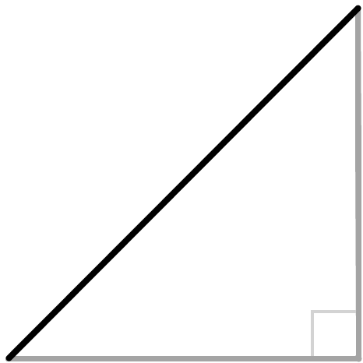
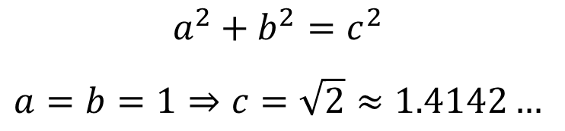
El teorema de Pitágoras
c
b
a
$$a^{2}+b^{2}=c^{2}$$
$$a=b=1⇒c=\sqrt{2}≈1.4142…$$

Slide 6

Un juego de niños
70% 30%
$0$ $1/2$ $1$

Slide 7


Un juego de niños
70% 30%
$0$ $1/2$ $1$
$h={\left(0.7∙2\right)}^{3}$…
$$⋮$$

Slide 8

Un juego de niños
$p$ $q$
1
1 1
1 2 1
1 3 3 1
${\left(p+q\right)}^{3}$…
$$⋮$$
el juego deﬁne una cascada multiplicativa

Slide 9


La cascada, después de doce niveles
$$h = 56.69$$
$$p = 0.7$$

Slide 10
La cascada, después de doce niveles
$$h = 56.69$$
$$p = 0.7$$
espinas entrelazadas por capas y con densidades diversas
el soporte de cada una de las capas es el polvo
… el juego genera un multifractal

Slide 11
La cascada, después de doce niveles
$$h = 56.69$$
$$p = 0.7$$
espinas entrelazadas por capas y con densidades diversas
el soporte de cada una de las capas es el polvo
… el juego genera un multifractal
es difícil de caminar …

Slide 12
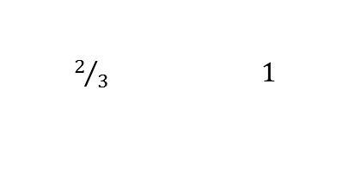
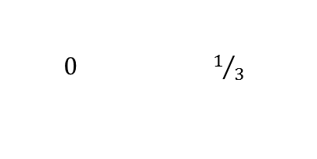


Otro juego de niños
$$50\%$$
$$50\%$$
$0$ $1/3$
$2/3$ $1$

Slide 13

Otro juego de niños
$$50\%$$
$$50\%$$
$0$ $1/3$
$2/3$ $1$
$$⋮$$

Slide 14
Otro juego de niños
$$50\%$$
$$50\%$$
$0$ $1/3$
$2/3$ $1$
la cascada produce espinas iguales y disjuntas sobre el polvo
variando el tamaño del hueco se reproducen las capas del primer juego

Slide 15
Otro juego de niños
$$50\%$$
$$50\%$$
$0$ $1/3$
$2/3$ $1$
la cascada produce espinas iguales y disjuntas sobre el polvo
variando el tamaño del hueco se reproducen las capas del primer juego
… los dos juegos están íntimamente relacionados

Slide 16
La plastilinas acumuladas
$C(x)$es el total de la plastilina desde 0 hasta $x$

Slide 17
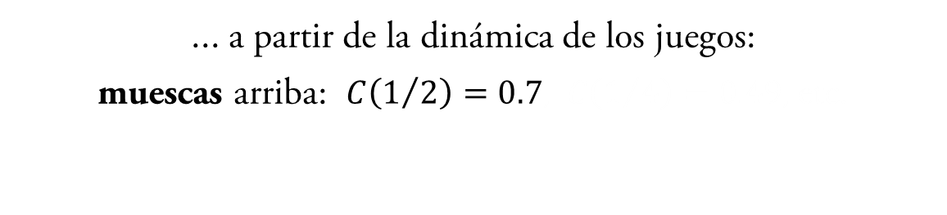
La plastilinas acumuladas
... a partir de la dinámica de los juegos:
muescas arriba: $C\left(1/2\right)=0.7, C\left(1/4\right)=0.49,$ etc.

Slide 18
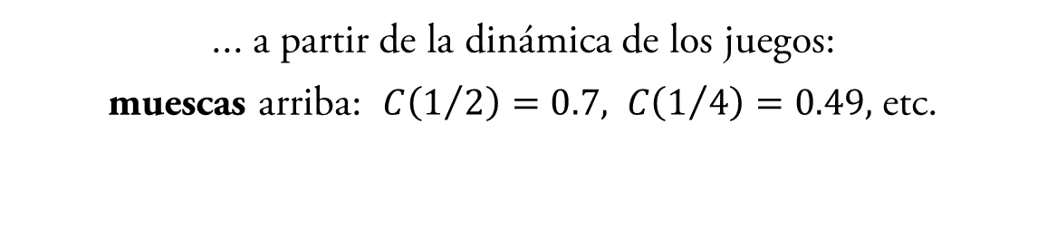
La plastilinas acumuladas
... a partir de la dinámica de los juegos:
muescas arriba: $C\left(1/2\right)=0.7, C\left(1/4\right)=0.49,$ etc.

Slide 19
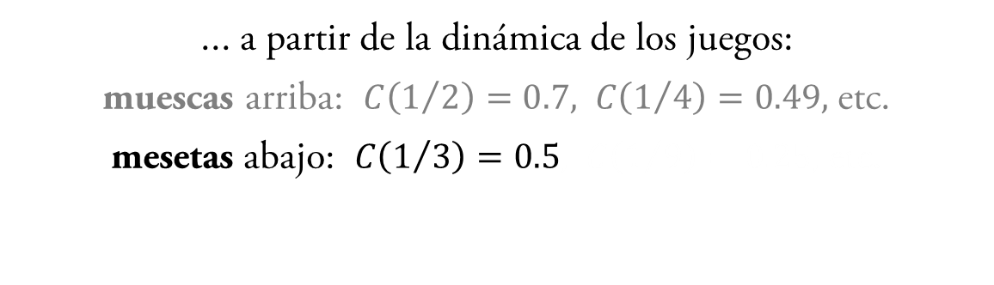
La plastilinas acumuladas
... a partir de la dinámica de los juegos:
muescas arriba: $C\left(1/2\right)=0.7, C\left(1/4\right)=0.49,$ etc.
mesetas abajo: $C\left(1/3\right)=0.5, C\left(1/9\right)=0.25,$ etc.

Slide 20
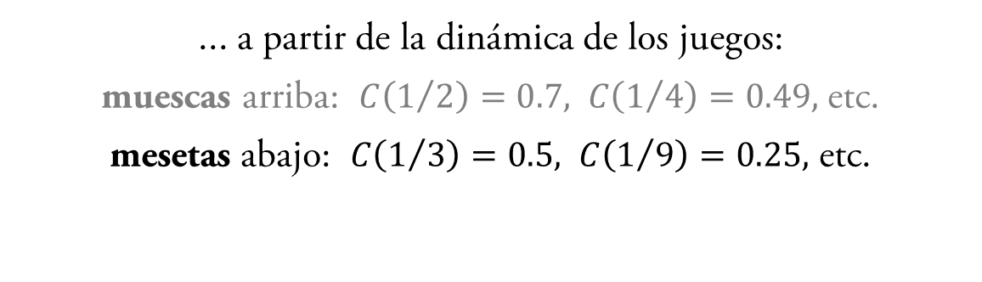
La plastilinas acumuladas
... a partir de la dinámica de los juegos:
muescas arriba: $C\left(1/2\right)=0.7, C\left(1/4\right)=0.49,$ etc.
mesetas abajo: $C\left(1/3\right)=0.5, C\left(1/9\right)=0.25,$ etc.

Slide 21
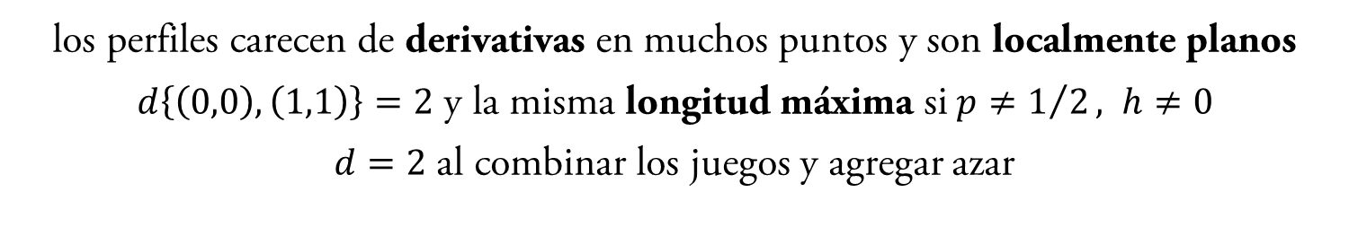
La plastilinas acumuladas
los perfiles carecen de derivativas en muchos puntos y son localmente planos
$d\left\{\left(0,0\right),\left(1,1\right)\right\}=2$ y la misma longitud máxima si$p≠1/2, h≠0$
$d=2$ al combinar los juegos y agregar azar

Slide 22
Un verdadero engaño

Slide 23
Un verdadero engaño

Slide 24
Un verdadero engaño
una escalera del diablo…

Slide 25

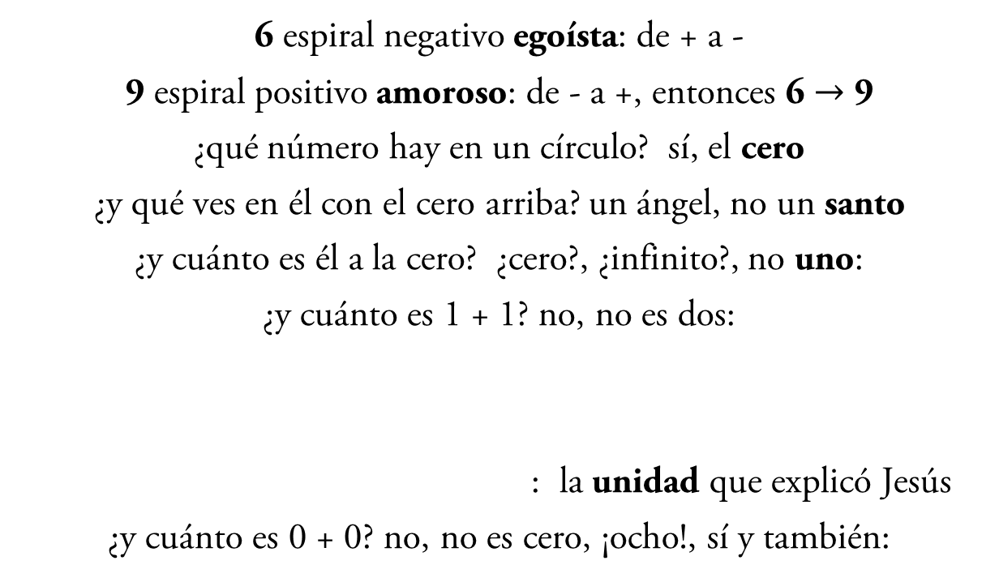
La turbulencia y el primer juego
(Meneveau y Sreenivasan, 1987)
$$Re=\frac{v∙L}{ν}$$
remolinos

Slide 26
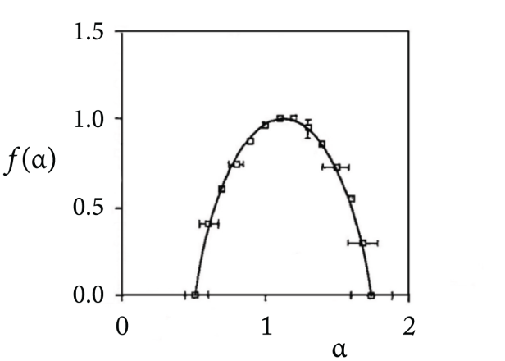

La turbulencia y el primer juego
(Meneveau y Sreenivasan, 1987)
$$Re=\frac{v∙L}{ν}$$
remolinos
capas en turbulencia unidimensional como en la primera cascada
disipación: turbulencia atmosférica, capa límite, estela de un cilindro…
$$p = 0.7$$
universal

Slide 27
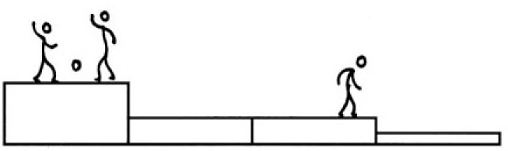
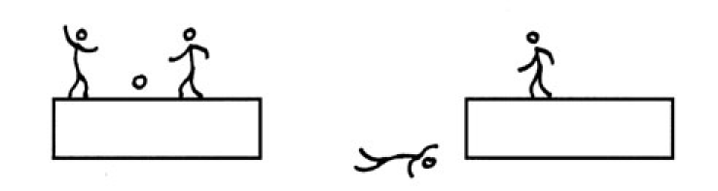
Nuestros tiempos turbulentos
desigualdad
competencia
cinismo
discriminación
igualdad forzada
miedo

Slide 28
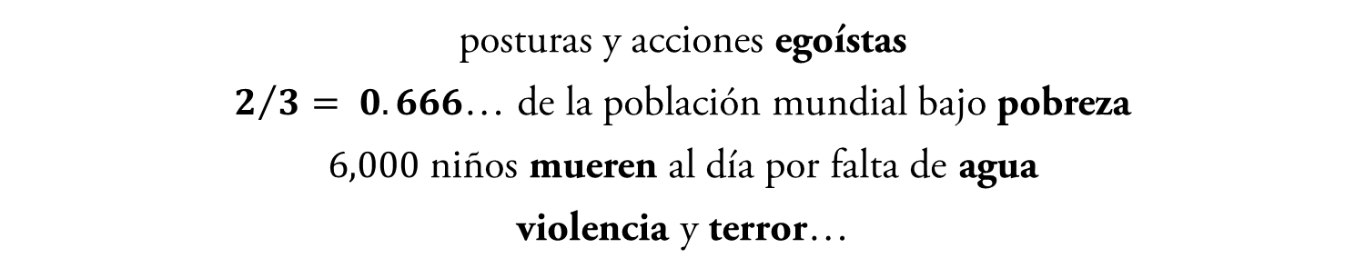
Nuestros tiempos turbulentos
desigualdad
competencia
cinismo
discriminación
igualdad forzada
miedo
posturas y acciones egoístas
$2/3= 0.666$… de la población mundial bajo pobreza
$6,000$ niños mueren al día por falta de agua
violencia y terror…

Slide 29


¿Un sistema óptimo?
$$p = 0.7$$
$$n = 20$$
el 5, 10, 20 y 40% de las espinas más grandes
contienen el 57, 70, 84 y 95% de la plastilina

Slide 30
¿Un sistema óptimo?
$$p = 0.7$$
$$n = 20$$
el 5, 10, 20 y 40% de las espinas más grandes
contienen el 57, 70, 84 y 95% de la plastilina
esto se acerca a Estados Unidos: 59, 71, 84 and 95%

Slide 31
¿Un sistema óptimo?
$$p = 0.7$$
$$n = 20$$
el 5, 10, 20 y 40% de las espinas más grandes
contienen el 57, 70, 84 y 95% de la plastilina
esto se acerca a Estados Unidos: 59, 71, 84 and 95%
… como ambas cascadas disipan la energía,
al seguirlas, ellas nos llevan a morder el polvo…

Slide 32
Código de sentido común para la paz
invierta la dirección de la cascada para reparar lo roto
viva a números de Reynolds bajos para evitar la violencia
corte montañas y rellene valles para restaurar la unidad

Slide 33



Código de sentido común para la paz
invierta la dirección de la cascada para reparar lo roto
viva a números de Reynolds bajos para evitar la violencia
corte montañas y rellene valles para restaurar la unidad
RECONCILIACIÓN
AMOR
$$1=0.999…$$

Slide 34
La única solución geométrica

Slide 35
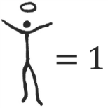
La única solución geométrica
nivel cero
50-50 sin huecos

Slide 36
La única solución geométrica
nivel cero
50-50 sin huecos
sólo una condición recta y sólida sin espinas ni polvo
Nuestro Señor Jesucristo
el camino, la verdad y la vida

Slide 37

La única solución geométrica
$$d=\sqrt{2}$$
nivel cero
50-50 sin huecos
sólo una condición recta y sólida sin espinas ni polvo
Nuestro Señor Jesucristo
el camino, la verdad y la vida
¡la hipotenusa es en verdad el camino de la paz!

Slide 38
La única solución geométrica
$$d=\sqrt{2}$$
nivel cero
50-50 sin huecos
sólo una condición recta y sólida sin espinas ni polvo
Nuestro Señor Jesucristo
el camino, la verdad y la vida
¡la hipotenusa es en verdad el camino de la paz!
… humildemente rectiﬁque y ame a Dios y a todos para hallar el gozo

Slide 39
La única solución geométrica
$$d=\sqrt{2}$$
nivel cero
$$X=Y$$
50-50 sin huecos
sólo una condición recta y sólida sin espinas ni polvo
Nuestro Señor Jesucristo
el camino, la verdad y la vida
¡la hipotenusa es en verdad el camino de la paz!
… humildemente rectiﬁque y ame a Dios y a todos para hallar el gozo

Slide 40
Una invitación veraz

Slide 41
Una invitación veraz

Slide 42
Una invitación veraz
hacia el Origen…

Slide 43



El equilibrio es un punto improbable
$$1$$
$$h$$
$$0$$
$$0 p 1$$
es hipocresía el juzgar si estamos “lejos” de el punto
para un número ﬁnito de niveles se halla una superﬁcie convexa:
el balance se halla fácilmente con la ayuda de la gravedad
en verdad existe oscuridad entre el 6 y el 9…

Slide 44
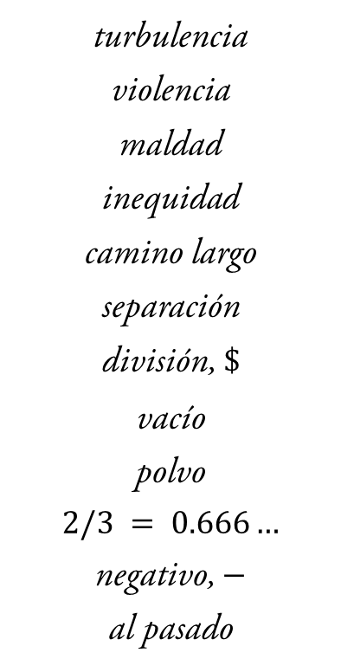
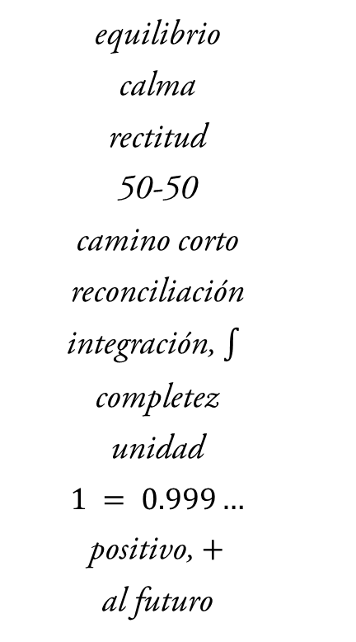
Nuestras opciones
equilibrio
calma
rectitud
50-50
camino corto
reconciliación
integración,
completez
unidad
$$1 = 0.999…$$
positivo, $+$
al futuro
turbulencia
violencia
maldad
inequidad
camino largo
separación
división, $\$$
vacío
polvo
$$2/3 = 0.666…$$
negativo, $−$
al pasado

Slide 45
Caminos

Slide 46
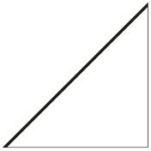
El uno es el más largo
y el otro es en rectitud,
uno lleva a lo amargo
y el corto a la plenitud.
El recto lo une todo
y en el otro hay división,
el uno es humilde gozo
y en el largo perdición.
El largo es agitado
y el otro es serenidad,
uno está lleno de espinas
y el corto regala paz.
El recto es carga liviana
y el otro genera sed,
el uno es planicie santa
y el largo torcido y cruel.
El largo es egoísta
y el otro con buen amor,
uno trae mala suerte
y el corto sana el dolor.
El recto es equilibrado
y el otro sin proporción,
el uno provee buen fruto:
y el largo es la decepción.

Slide 47
2. Del caos, el maligno de la no-linealidad, al origen
o
Aprended una lección urgente de una higuera caótica

Slide 48
La higuera y las Sagradas Escrituras
Adán y Eva se cubren con hojas de la higuera (Gn 3:7)
un símbolo de Israel conjuntamente con la vid (Os 2:14)
el rey Ezequías es sanado por el profeta Isaías (Is 38:21)

Slide 49
La higuera y las Sagradas Escrituras
Adán y Eva se cubren con hojas de la higuera (Gn 3:7)
un símbolo de Israel conjuntamente con la vid (Os 2:14)
el rey Ezequías es sanado por el profeta Isaías (Is 38:21)
Natanael es visto bajo la higuera (Jn 1:47–51)
la parábola de la higuera estéril (Lc 13:6–9)
Jesús maldice una higuera sin fruto (Mt 21:18–22, Mc 11:12–23)
la parábola de la higuera (Mc 13:28–31, Lc 21:29–33)

Slide 50
El mapa logístico
$$X_{k+1}=αX_{k}\left(1−X_{k}\right), α∈\left[0,4\right]$$
... una población de “conejos” en función del tiempo

Slide 51
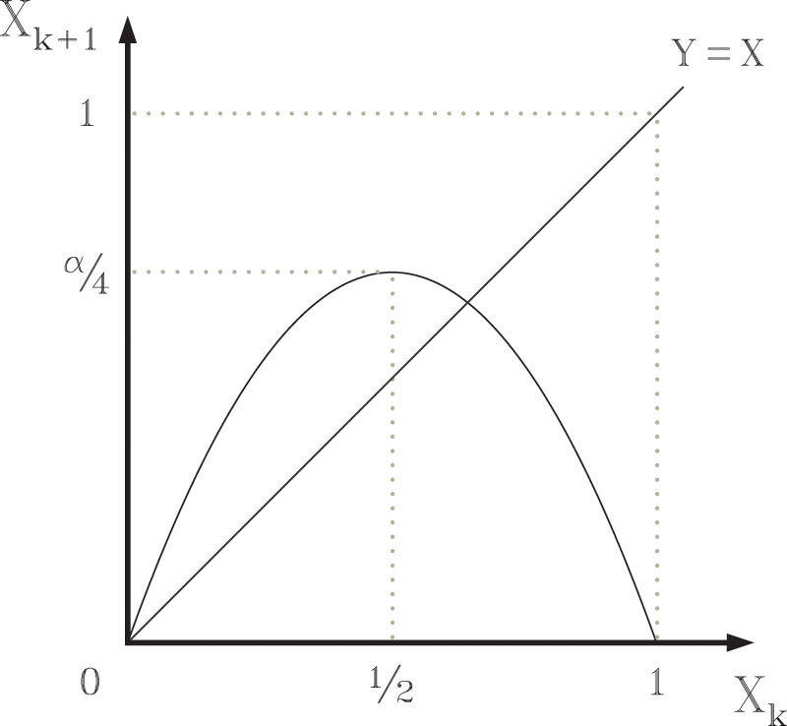
El mapa logístico
$$X_{k+1}=αX_{k}\left(1−X_{k}\right), α∈\left[0,4\right]$$
... una población de “conejos” en función del tiempo

Slide 52


El mapa logístico
$$X_{k+1}=αX_{k}\left(1−X_{k}\right), α∈\left[0,4\right]$$
... una población de “conejos” en función del tiempo
$$α=2.8$$

Slide 53
El mapa logístico
$$X_{k+1}=αX_{k}\left(1−X_{k}\right), α∈\left[0,4\right]$$
... una población de “conejos” en función del tiempo
$$α=2.8$$
diferentes casos dependiendo del parámetro $α$:

Slide 54
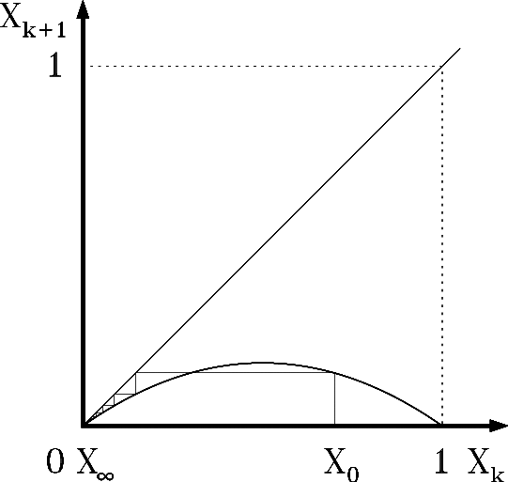

La dinámica logística
$$X=Y$$
$$0<α≤1$$
$$X_{∞}=0$$

Slide 55

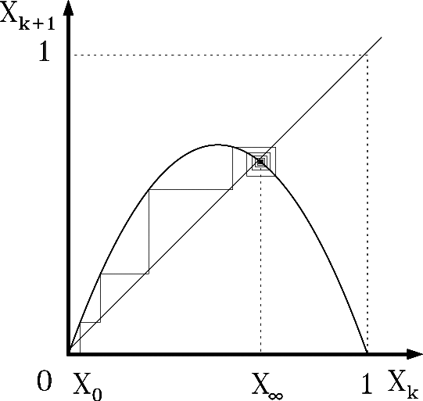



La dinámica logística
$$X=Y$$
$$0<α≤1$$
$$1<α≤3$$
$$X_{∞}=0$$
$X_{∞}=\frac{α−1}{α}$

Slide 56

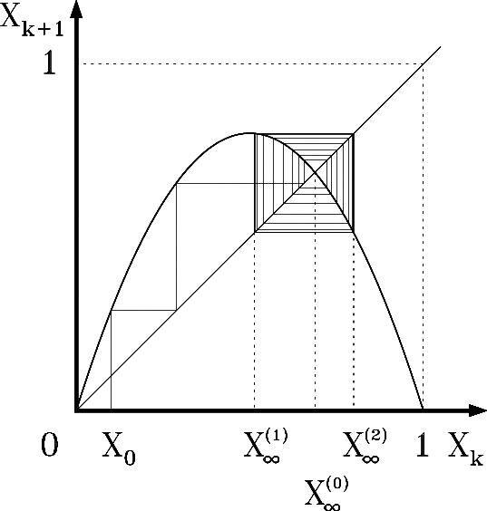
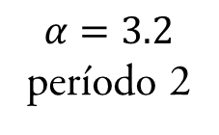


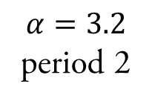
La dinámica logística
$$0<α≤1$$
$$1<α≤3$$
$$X_{∞}=0$$
$X_{∞}=\frac{α−1}{α}$
$$X=Y$$
$$α=3.2$$
período 2

Slide 57

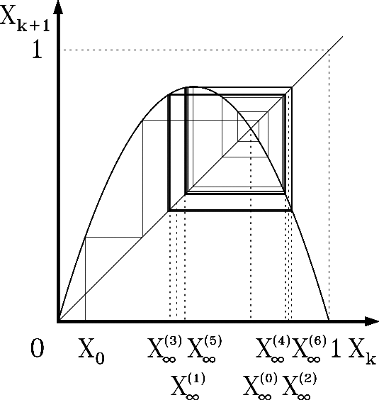
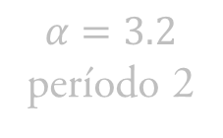
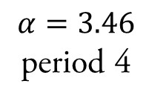
La dinámica logística
$$0<α≤1$$
$$1<α≤3$$
$$X_{∞}=0$$
$X_{∞}=\frac{α−1}{α}$
$$X=Y$$
$$α=3.2$$
período 2
$$α=3.46$$
período 4

Slide 58

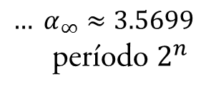
La dinámica logística
$$0<α≤1$$
$$1<α≤3$$
$$X_{∞}=0$$
$X_{∞}=\frac{α−1}{α}$
$$α=3.2$$
período 2
$$α=3.46$$
período 4
$${… α}_{∞}≈3.5699$$
período $2^{n}$

Slide 59
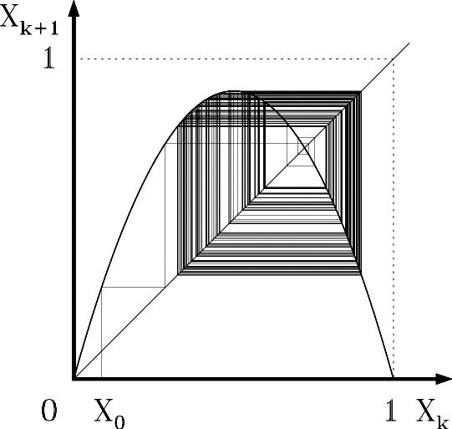
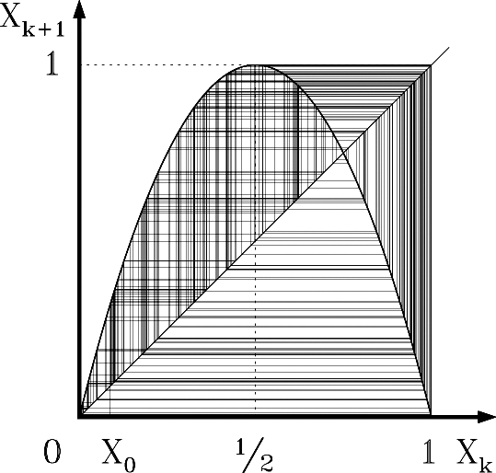

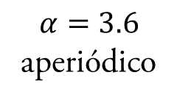
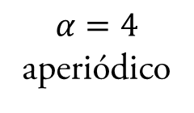
La dinámica logística
$$(α>α_{∞}≈3.5699)$$
$$X=Y$$
$$α=3.6$$
aperiódico
$$α=4$$
aperiódico

Slide 60

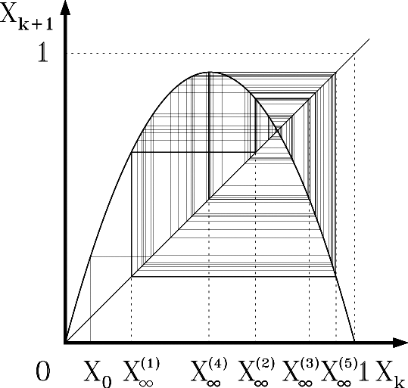
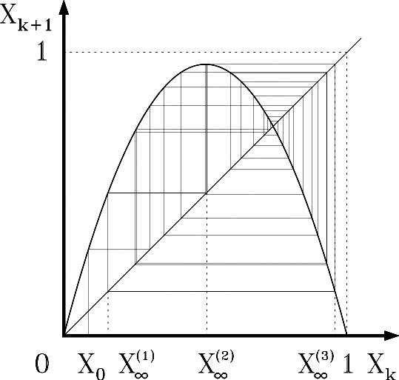

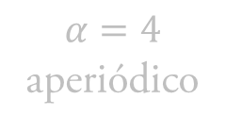
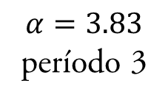
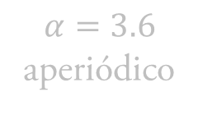
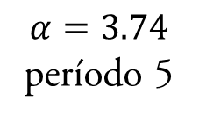
La dinámica logística
$$(α>α_{∞}≈3.5699)$$
$$X=Y$$
$$α=3.6$$
aperiódico
$$α=3.74$$
período 5
$$α=3.83$$
período 3
$$α=4$$
aperiódico

Slide 61
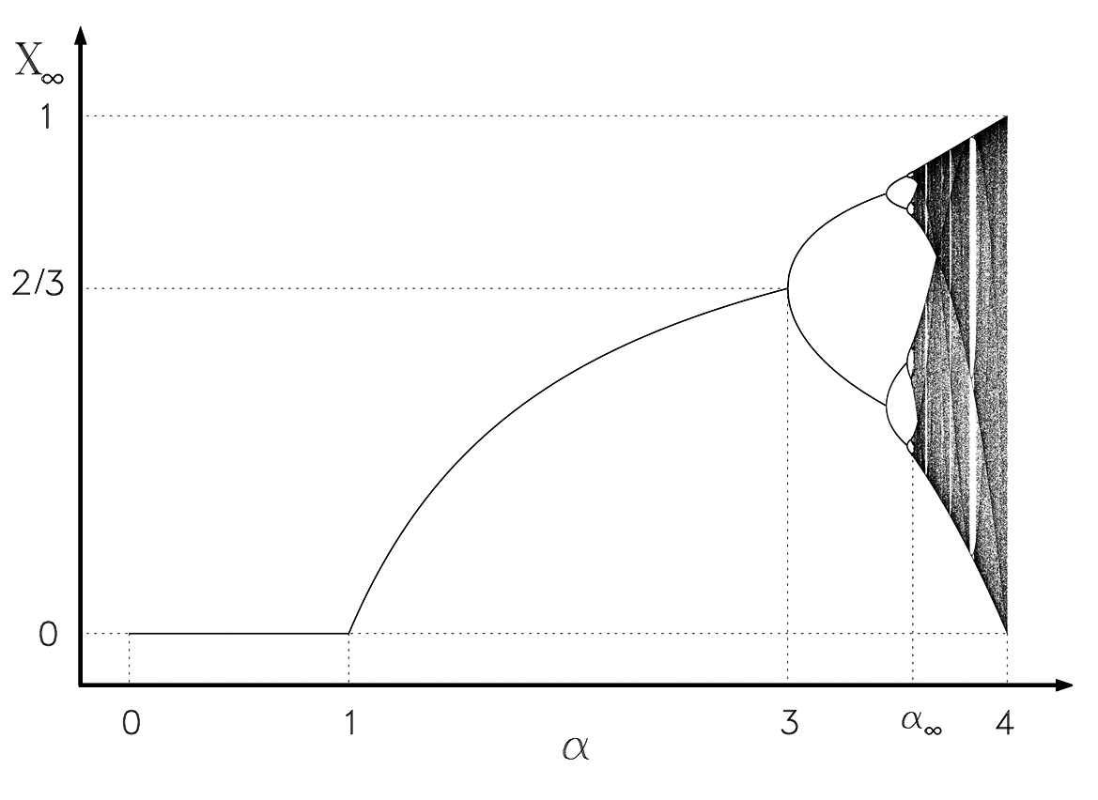
El diagrama de las bifurcaciones

Slide 62
El diagrama de las bifurcaciones
el árbol contiene comportamiento periódico, para cualquier número natural

Slide 63
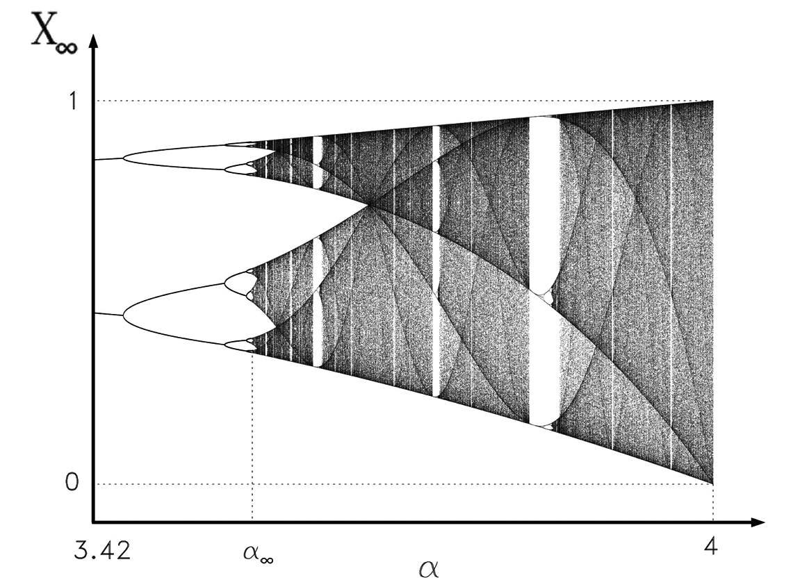
El diagrama de las bifurcaciones

Slide 64
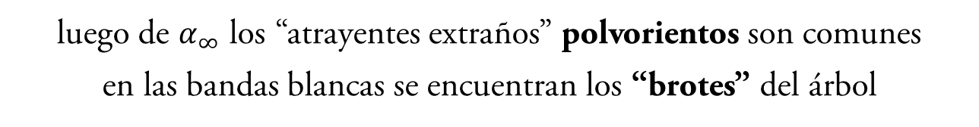
El diagrama de las bifurcaciones
luego de $α_{∞}$ los “atrayentes extraños” polvorientos son comunes
en las bandas blancas se encuentran los “brotes” del árbol

Slide 65
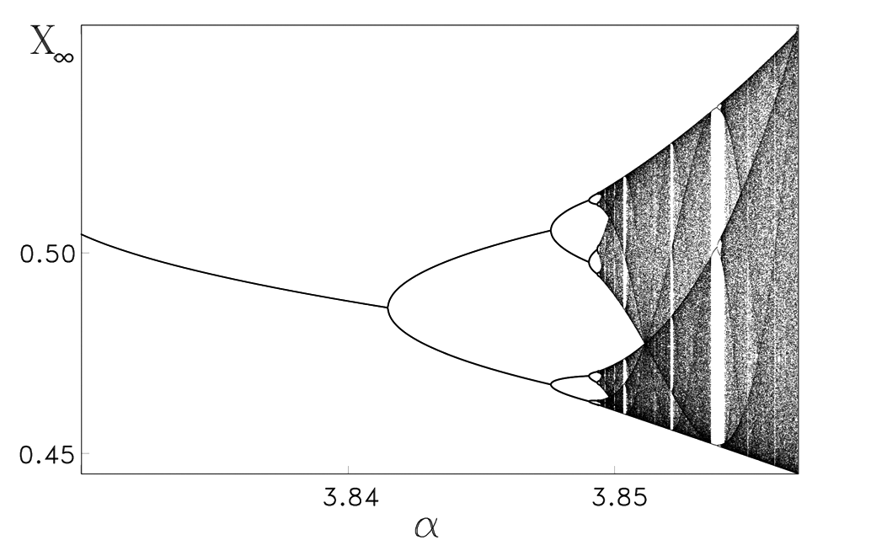
Brote intermedio del período 3
… exquisita auto-similaridad ad infinitum

Slide 66

Multitud de espinas
el árbol caótico contiene muchas espinas multifractales
ellas combinan desequilibrios y huecos, como en $α_{∞}$:
suceden al ﬁnal de las bandas blancas de brotes para cualquier período

Slide 67
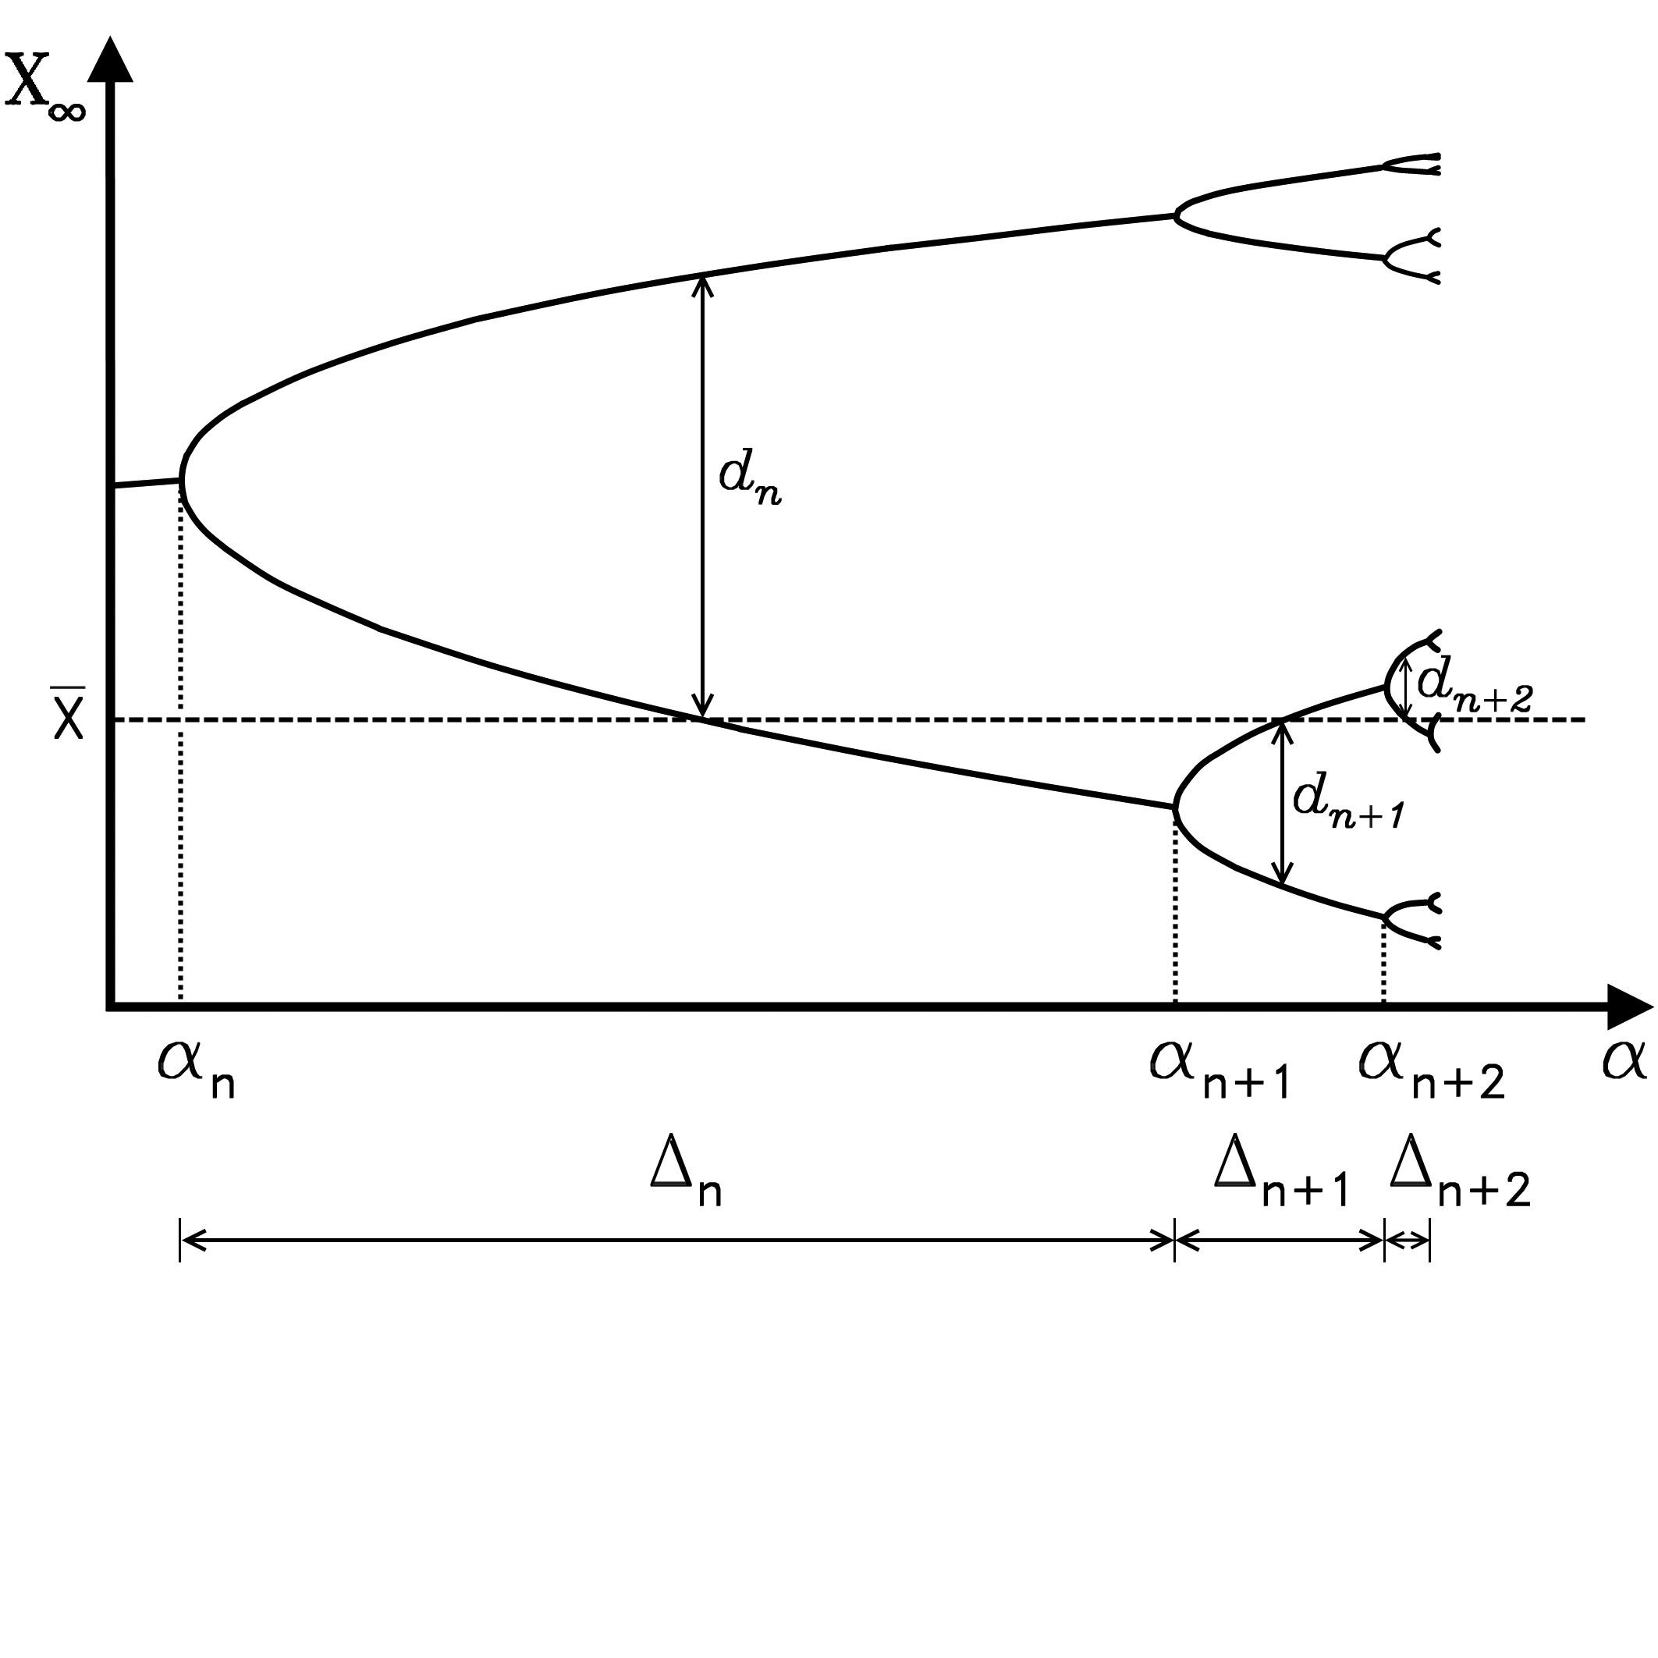
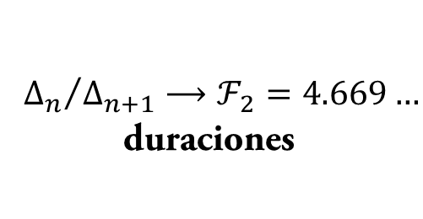
Universalidad en la higuera
(Feigenbaum, 1978)
las bifurcaciones suceden de una forma ordenada:
$${d_{n}}/{d_{n+1}⟶ℱ_{1}=−2.50…}$$
aperturas
$${Δ_{n}}/{Δ_{n+1}⟶ℱ_{2}=4.669…}$$
duraciones

Slide 68
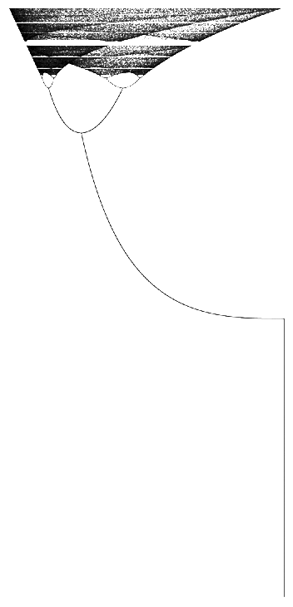
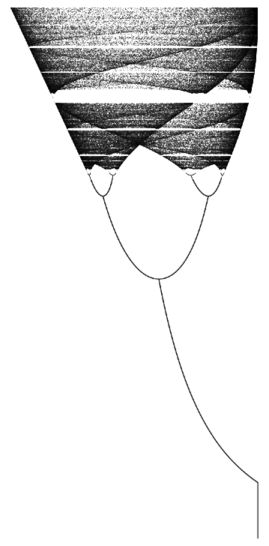
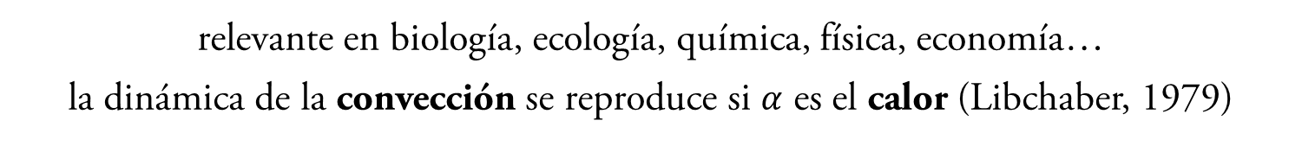


Universalidad en otros árboles caóticos
raíz recta, “rama tierna,” ramas y polvo (“hojas de la higuera”)
$$f\left(X\right)=αX\left(1−X^{3}\right)$$
$$f\left(X\right)=αX{\left(1−X\right)}^{3}$$
relevante en biología, ecología, química, física, economía…
la dinámica de la convección se reproduce si $α$ es el calor (Libchaber, 1979)

Slide 69
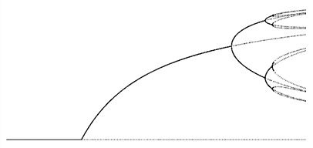
En la cima del caos
todo parece viajar en un atrayente extraño compacto cuando$α=4$:
sin embargo, las extensiones inestables del árbol deben excluirse:

Slide 70
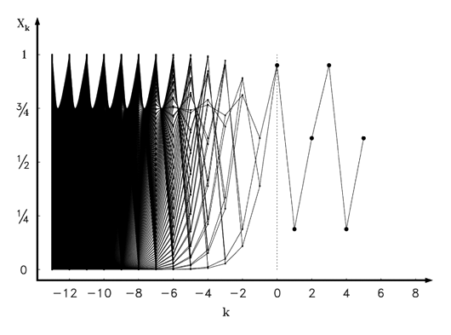
Oscilaciones en la cima
las pre-imágenes de eventuales repeticiones cada tres generaciones
no son parte del atrayente:

Slide 71
Oscilaciones en la cima
las pre-imágenes de eventuales repeticiones cada tres generaciones
no son parte del atrayente:
árboles similares para cualquier período deben ser excluidos …
el atrayente extraño es por lo tanto polvo

Slide 72
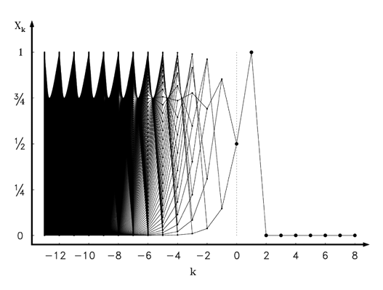
Un escape hacia el origen
hay unos pocos puntos que improbablemente retornan a la raíz
las pre-imágenes del cero descansan a pesar del gran calor:

Slide 73
Un escape hacia el origen
hay unos pocos puntos que improbablemente retornan a la raíz
las pre-imágenes del cero descansan a pesar del gran calor:
¡los puntos que llegan al medio pintan una raíz cuadrada invertida!

Slide 74
Un escape hacia el origen
hay unos pocos puntos que improbablemente retornan a la raíz
las pre-imágenes del cero descansan a pesar del gran calor:
¡los puntos que llegan al medio pintan una raíz cuadrada invertida!
las ideas nos recuerdan el concepto del purgatorio

Slide 75

Puro sentido común
¡es mucho mejor no perderse el punto!
para evitar el caos y su turbulencia infernal:

Slide 76

Puro sentido común
¡es mucho mejor no perderse el punto!
para evitar el caos y su turbulencia infernal:
bájese del árbol disminuyendo su calor para hallar la raíz
abandónese al umbral, $X=Y$, para llegar al Origen
evite las no-linealidades ($α>1$) para escapar de las espinas y el polvo

Slide 77
¿Un árbol cientíﬁco profético?

Slide 78
¿Un árbol cientíﬁco profético?
una higuera alegórica sin fruto, consistentemente maldecida
esta higuera y otros árboles tienen ramas tiernas y muchos brotes
el hacha está a la raíz de los árboles, Natanael está en la raíz
podemos maldecir la higuera tal y como Él encaró al viento

Slide 79


Nuestras Opciones
orden
simplicidad
serenidad
paz
decrecer
como dice Dios
debajo de $X=Y$
abandono
obediencia
bendición
descansar
el cielo
desorden
complejidad
turbulencia
caos
aumentar
nuestra manera
encima de $X=Y$
egoísmo
rebeldía
maldición
vagar
el inﬁerno

Slide 80
Caos nunca más

Slide 81


No me digas no
que no lo entiendes
ay no que no,
no me digas no
el caos abate
siempre al amor;
no me digas no
que no lo entiendes
ay no que no,
no me digas no
el caos pierde
con el amor.
Todo comienza así
con atracción sutil,
un fruto ajeno ves
parece toda miel,
el ego dice ay sí
traspasas tu nivel,
muerdes el polvo y ya
es caos en cantidad.
Es tan común ay sí
el diablo y su matiz,
destruye la amistad
negando la raíz,
el ego dice ¿y qué?
valiente y sin poder,
te alejas con afán
es caos de ansiedad.
Es triste siempre sí
dinámica infernal,
un error pequeñito
crece presto sin azar,
el ego dice ay no
yo lo puedo si él,
te haces el tonto y ya
es caos de verdad.

Slide 82
El pago justo ay sí
destierro celestial,
la ciencia lo confirma
solo gana la verdad,
el ego fiel al fin
aprende de humildad,
aceptas buen ardor
y el caos ya se va.
Todo termina así
con actitud gentil,
el trino te arrebata
no te deja ya mentir,
el ego bello en paz
proyecta su hermandad,
caminas de su mano
no hay caos nunca más.
No me digas no
que no lo entiendes
ay no que no,
no me digas no
el caos abate
siempre al amor;
no me digas no
que no lo entiendes
ay no que no,
no me digas no
el caos pierde
con el amor.

Slide 83
3. De leyes de potencia, un remedo de lo lineal,
a la santidad
o
La impotencia de las leyes de potencia

Slide 84

Distribuciones en escalas doble-logarítmicas $$P\left[X≥x\right]\sim x^{−c}$$
ley de Gutenberg-Richter para terremotos: $c≈1$

Slide 85
Distribuciones en escalas doble-logarítmicas $$P\left[X≥x\right]\sim x^{−c}$$
ley de Gutenberg-Richter para terremotos: $c≈1$
presentes en violencia natural:
inundaciones, avalanchas, erupciones volcánicas, incendios forestales

Slide 86


Desigualdades en el mundo (Vilfredo Pareto, 1896)
$$\log{N\left(x\right)=logA+m logx}$$
$$\log{N(x)}$$
1997
1960
$$\log{x}$$
percentiles 30 al 85 de la distribución de ingresos del mundo
(A partir de Di Guilmi et al., 2003)

Slide 87
Los conﬂictos y las guerras (Lewis Fry Richarson, 1960)
(A partir de Cederman, 2003)

Slide 88
Más sentido común
es mejor evitar procesos que generan leyes de potencia: cascadas multiplicativas,
conexiones preferenciales, tolerancia optimizada, auto-organización crítica:
no existe una “mano invisible” sino la nuestra
Moraleja: es mejor la potencia del cero

Slide 89
El cero es potencia

Slide 90
Impotencia en la ley de potencia
viene la creciente y se lleva verdad,
pura violencia no tiene clemencia
la guerra asesina no sirve, que va.
Impotencia en la ley de potencia
llega terremoto y destruye verdad,
pura violencia no tiene clemencia
las desigualdades no sanan, que va.
Impotencia en la ley de potencia
viene la avalancha y arrasa verdad,
pura violencia no tiene clemencia
promiscuidades no suman, que va.
Impotencia en la ley de potencia
llega turbulencia y disipa verdad,
pura violencia no tiene clemencia
energía excesiva no arrulla, que va.
Impotencia en la ley de potencia
viene un incendio y quema verdad,
pura violencia no tiene clemencia
las cascadas mira no unen, que va.
Impotencia en la ley de potencia
llega un volcancito y derrite verdad,
pura violencia no tiene clemencia
lo crítico oye no es tierno, que va.

Slide 91
El cero es potencia
allí está la ciencia.
Ay tómalo suave
no crezcas rencor,
en mala potencia
no se halla el amor.
El cero es potencia
allí está la ciencia.
Ay crece aureola
no causes dolor,
con mala potencia
no crece el amor.
El cero es potencia
allí está la ciencia.
Ay vive despacio
no pierdas unión,
en mala potencia
no vence el amor.
El cero es potencia
allí está la ciencia.
Ay sin bobería
no enfades a Dios,
con mala potencia
no sana el amor.
Ay sólo el amor,
sólo el amor,
al cero te digo
al cero me voy.

Slide 92
4. Al cielo, lo lineal sublimado, mediante transformaciones positivas
o
El arte unitivo de la Santísima Trinidad

Slide 93
Perﬁles de montaña (Barnsley, 1988)
buscando superﬁcies de montañas para estudiar la evolución de los ríos …

Slide 94
Perﬁles de montaña (Barnsley, 1988)
primero una los puntos del principio, la mitad y el ﬁnal
luego vaya arriba y abajo una cantidad z desde la mitad

Slide 95
Perﬁles de montaña (Barnsley, 1988)
ahora una de izquierda a derecha y vaya arriba y abajo la cantidad $z^{2}$

Slide 96
Perﬁles de montaña (Barnsley, 1988)
ahora una de izquierda a derecha y vaya arriba y abajo la cantidad $z^{2}$
… la montaña aparece al agregar más puntos arriba y abajo en potencias de z

Slide 97
Otros perﬁles interesantes (Barnsley, 1988)
caso + - es la montaña
caso - - alterna arribas y abajos
caso + + obtiene nuevos puntos siempre arriba

Slide 98
Otros perﬁles interesantes (Barnsley, 1988)
caso + - es la montaña
caso - - alterna arribas y abajos
caso + + obtiene nuevos puntos siempre arriba
cuando z aumenta, los alambres se tornan inﬁnitos y llenan más espacio

Slide 99
Otros perﬁles interesantes (Barnsley, 1988)
los alambres se pueden hallar iterando dos mapas lineales:
$w_{1}\left(x,y\right)=\left( \frac{x}{2}, x+d_{1}∙y \right),$ $w_{2}\left(x,y\right)=\left( \frac{x}{2}+\frac{1}{2}, 1−x+d_{2}∙y \right)$

Slide 100
Otros perﬁles interesantes (Barnsley, 1988)
los alambres se pueden hallar iterando dos mapas lineales:
$w_{1}\left(x,y\right)=\left( \frac{x}{2}, x+d_{1}∙y \right),$ $w_{2}\left(x,y\right)=\left( \frac{x}{2}+\frac{1}{2}, 1−x+d_{2}∙y \right)$

Slide 101

Otros perﬁles interesantes (Barnsley, 1988)
los alambres se pueden hallar iterando dos mapas lineales:
$w_{1}\left(x,y\right)=\left( \frac{x}{2}, x+d_{1}∙y \right),$ $w_{2}\left(x,y\right)=\left( \frac{x}{2}+\frac{1}{2}, 1−x+d_{2}∙y \right)$
los signos arriba corresponden a los de $d_{1}$ y $d_{2}$, con magnitudes iguales a z

Slide 102

La turbulencia y los multifractales
(Meneveau y Sreenivasan, 1987)
$$⋮$$
el conjunto espinoso es el histograma de puntos obtenidos al iterar:
$w_{1}\left(x\right)= \frac{x}{2},{ w}_{2}\left(x\right)=\frac{x}{2}+\frac{1}{2}$empleando una moneda sesgada paso a paso
los alambres y las texturas están relacionadas: ¿histogramas en y? ¿hidrología?

Slide 103

Una visión geométrica de la complejidad (Puente, 1992, 1994)

Slide 104

Una visión geométrica de la complejidad (Puente, 1992, 1994)
$dx$ es la “iluminación” del alambre y 𝑑𝑦 es su proyección derivada
$dy$es también una transformación de la turbulencia
la “sombra” $dy$ parece ser aleatoria, pero es completamente determinista

Slide 105
Una multitud de proyecciones
variando los parámetros del alambre
tienen estadísticas similares a datos naturales

Slide 106
Una tormenta en Boston (Puente y Obregón, 1996)
un modelo (centro) de datos reales (derecha)
el modelo preserva características estadísticas y caóticas

Slide 107



Extensiones a más dimensiones (Puente, 1994)
un patrón de polución basado en un alambre en 4D
similarmente para la lluvia y más…

Slide 108

El límite en el caso + – (Puente et al., 1996)

Slide 109
El límite en el caso + – (Puente et al., 1996)
$dy$ es una campana de Gauss para cualquier $dx$ no-discreto

Slide 110
El límite en el caso + – (Puente et al., 1996)
$dy$ es una campana de Gauss para cualquier $dx$ no-discreto
un puente sorpresivo de la disipación a la conducción y ligado con el AMOR

Slide 111
El límite en el caso + – (Puente et al., 1996)
$dy$ es una campana de Gauss para cualquier $dx$ no-discreto
un puente sorpresivo de la disipación a la conducción y ligado con el AMOR
el caso – – da lugar a oscilaciones entre dos campanas

Slide 112

¡Gaussianas por todos lados! (Puente y Klebanoﬀ, 1994)

Slide 113
¡Gaussianas por todos lados! (Puente y Klebanoﬀ, 1994)
también hay campanas elípticas y oscilaciones entre campanas
porciones de alambres también definen campanas, ad infinitum
la prueba del caso multidimensional no se conoce

Slide 114


Los tesoros de la campana (Puente, 2003)

Slide 115
Los tesoros de la campana (Puente, 2003)
la superposición de una multitud de patrones produce círculos perfectos
en el límite que llena el espacio se encuentra orden oculto en el azar

Slide 116
Diseños dentro de la campana (Puente, 2003)
la iteración de ecuaciones sencillas generan cristales de hielo arbitrarios
la roseta del ADN está codiﬁcada por la expansión binaria de π

Slide 117

El límite en el caso + +

Slide 118
El límite en el caso + +
una hermosa campana concentrada en el inﬁnito
el alambre más positivo ﬁltra casi cualquier desorden y es puro AMOR
¿Dónde está, O muerte, tu victoria? ¿Dónde está, O muerte, tu aguijón?

Slide 119

El límite en el caso + +
dx puede ser cualquier proceso que de una ley de potencias, $P\left[X≥x\right] \sim x^{c}$
distribuciones de complejidad natural e inducida por el hombre:
“colas pesadas” como en terremotos, guerras y desigualdades de riqueza

Slide 120

La trilogía majestuosa
el Padre poderoso en el cielo
el Hijo siempre perfecto y positivo
y el Espíritu Santo que proviene de ellos

Slide 121
Acerca de la vida de Jesucristo y más

Slide 122
Acerca de la vida de Jesucristo y más
Su nacimiento y milagros, la Eucaristía en “un pedacito del alambre”

Slide 123
Acerca de la vida de Jesucristo y más
Su nacimiento y milagros, la Eucaristía en “un pedacito del alambre”
Su unidad con el Padre, Su bautismo y Su transﬁguración

Slide 124
Acerca de la vida de Jesucristo y más
Su nacimiento y milagros, la Eucaristía en “un pedacito del alambre”
Su unidad con el Padre, Su bautismo y Su transﬁguración
Su resurrección y ascensión, asunción de María, rapto de la Iglesia, San Agustín

Slide 125
Otras cuestiones de fe
“no mires nuestros pecados, sino la fe de tu iglesia”
“el amor cubre muchos pecados”, “la carne produce muerte, y el Espíritu vida”
“la ley es sólo una sombra”, “pecado eterno en contra del Espíritu Santo”

Slide 126


Más acerca del Espíritu Santo
una transformación con “alas de ángel” basada en una unidad inﬁnita
como $1=0.999…$, el Espíritu Santo está en el espiral amoroso del número $9$ también se observa en el número irracional$e$pues el cálculo del amor da $e^{x}$
también a partir de la parábola de la vid y los sarmientos: ${\left(1+1/x\right)}^{x}→e$

Slide 127
Números Trinitarios
en cada bloque se hallan el 0, el 1 y el ∞

Slide 128

Números Trinitarios
en cada bloque se hallan el 0, el 1 y el ∞
el Padre en $π$, el Hijo in $\sqrt{2}$ y el Espíritu Santo en $e$

Slide 129


Números Trinitarios
$$f\left(x\right)=\frac{1}{\sqrt{2π}}e^{−{x^{2}}/2}$$
en cada bloque se hallan el 0, el 1 y el ∞
el Padre en $π$, el Hijo in $\sqrt{2}$ y el Espíritu Santo en $e$
¡los “irracionales” en la ecuación de la campana invitan a la libertad!

Slide 130
Nuestras opciones
conducción
inﬁnito
plenitud
conﬁanza
fe
libertad
día a día
armonía
luz
el cielo
siempre +
Amor
disipación
ﬁnito
soledad
incredulidad
dudas
esclavitud
ansiedad
intermitencia
oscuridad
la tierra
un poco de −
lo otro

Slide 131
La transformación

Slide 132

Hay una transformación
ay que vence la agonía,
existe sólo una oblación
ay que enciende la alegría.
Hay una transformación
ay que derrota la entropía,
existe sólo una oblación
ay que engendra la armonía.
Hay una transformación
ay que excluye la rebeldía,
existe sólo una oblación
ay que incita a la poesía.
Hay una transformación
ay que derroca la cobardía,
existe sólo una oblación
ay que regala toda cuantía.
Hay una transformación
ay que es santa sabiduría,
ay sólo esa oblación
a la noche vuelve día.

Slide 133
X = Y

Slide 134
X = Y
es justicia que ilumina,
es balanza que fascina:
X = Y.
X = Y
es la conciencia encarnada,
es la paciencia sangrada:
X = Y.
X = Y
es palabra que perdura,
es espiral de ventura:
X = Y.
X = Y
es la preciosa morada,
es la planicie anhelada:
X = Y.
X = Y
es hermandad que valora,
es colibrí con aurora:
X = Y.
X = Y
es corta raíz divina,
es geometría sin espina:
X = Y.
X = Y
es futuro que perdona,
es la ciencia con corona:
X = Y.
X = Y
es tonada siempre tierna,
es la oración eterna:
X = Y.

Slide 135
X = Y
es inocencia que besa,
es un jardín sin maleza:
X = Y.
X = Y
es el diseño sencillo,
es majestuoso estribillo:
X = Y.
X = Y
es amistad que da cura,
es libertad con cordura:
X = Y.
X = Y
es el abrazo sincero,
es la potencia del cero:
X = Y.
X = Y
es unidad que ediﬁca,
es torsión que santiﬁca:
X = Y.
X = Y
es el corazón sagrado,
es el más enamorado:
X = Y.
X = Y
es inspiración que llama,
es conﬁanza de quien ama:
X = Y.
X = Y
es bondad apasionada,
es sabiduría soñada:
X = Y.

Slide 136
X = Y
es revelación que anida,
es renunciación querida:
X = Y.
X = Y
es la carencia del polvo,
es la línea del retorno:
X = Y.
X = Y
es el regalo que invierte,
es la vida sin la muerte:
X = Y.
X = Y
es vivencia sin el miedo,
es matrimonio de lleno:
X = Y.
X = Y
es ya lo pleno, te digo,
es amar al enemigo:
X = Y.

Slide 137

X = Y
es revelación que anida,
es renunciación querida:
X = Y.
X = Y
es la carencia del polvo,
es la línea del retorno:
X = Y.
X = Y
es el regalo que invierte,
es la vida sin la muerte:
X = Y.
X = Y
es vivencia sin el miedo,
es matrimonio de lleno:
X = Y.
X = Y
es ya lo pleno, te digo,
es amar al enemigo:
X = Y.

Slide 138



